Slide 1

“Fortalecimiento de la Estrategia del Laboratorio de Desarrollo Empresarial del Guaviare -LADEG- cómo Alternativa para el Desarrollo de Prácticas Administrativas, San José del Guaviare”.
Marketing y Comercialización
Duración Total: 5 Horas
Duración Esta Sesión: 1 Hora

Slide 2
Contenido
Introducción a la comercialización (30 min)
Análisis del mercado (30 min)
Investigación de mercado (30 min)
Segmentación, Targeting y posicionamiento (STP) (30 min)
Estrategias de producto y precio (30 min)
Canales de distribución y logística (30 min)
Promoción y comunicación (30 min)
Venta y negociación (30 min)
Estrategias de marketing digital (60 min)

Slide 3
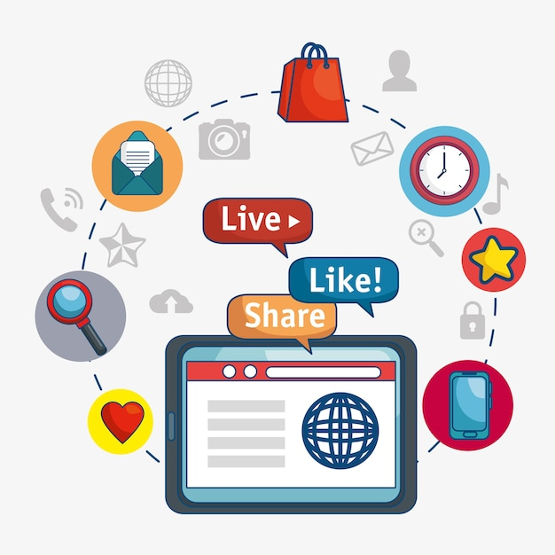
¿Qué es el marketing digital y por qué lo necesito?
El marketing digital es el conjunto de acciones para promocionar y vender productos a través de medios digitales (celular, redes, correo, plataformas, etc.).
🎯 Ventajas para las unidades productivas:
Bajo costo
Comunicación directa con el cliente
Visibilidad constante
Posibilidad de vender más allá del territorio
Medición de resultados
💡 Ejemplo: Una unidad que produce snacks amazónicos publica sus combos semanales en WhatsApp y consigue pedidos por redes sociales desde otras ciudades.

Slide 4
Canales clave del marketing digital
Canal | ¿Cómo usarlo?
📱 WhatsApp Business | Catálogo, respuestas automáticas, contacto directo
📷 Instagram/Facebook | Mostrar fotos, videos, historias, promociones
🛒 Marketplace / Tiendas | Vender por páginas de terceros (MercadoLibre, Rappi)
📧 Correo electrónico | Confirmación de pedidos, info a clientes frecuentes
🧑‍💻 Google Maps | Ubicar y mostrar reseñas del negocio

Slide 5

¿Qué contenido publicar? Ideas sencillas
📸 No necesitas una gran cámara ni agencia. Puedes mostrar:
El proceso de elaboración
Testimonios de clientes
Beneficios del producto
Promociones del mes
Cómo usar o consumir tu producto
Historias del territorio o comunidad
💡 Ejemplo: “Así recolectamos las hojas para nuestras infusiones 🍃” → humaniza tu marca y genera conexión.

Slide 6
Actividad práctica: planea tu semana de contenido
Día | Tipo de publicación | Idea de contenido
Lunes | Foto de producto | “Empezamos la semana con energía 🔋”
Miércoles | Historia en video | Proceso de empaque del producto
Viernes | Testimonio de cliente | “¡Este producto me encantó!” – María
🎯 Consejo: usa herramientas gratuitas como Canva, InShot, o Meta Business Suite.

Slide 7

Estrategias básicas para crecer en redes
📌 Tips para mejorar visibilidad y confianza:
Publica mínimo 3 veces por semana
Usa fotos claras, con buena luz natural
Acompaña cada publicación con un texto breve y emotivo
Usa hashtags (#) relacionados con el producto o territorio
Responde rápido a los mensajes
Fija publicaciones importantes (menú, combos, precios)
📍 Ejemplo: #AromáticasAmazonía #SaboresDelBosque #EmpoderamientoFemenino

Slide 8

Cómo convertir seguidores en compradores
💬 De seguidor a cliente:
Captura la atención con contenido auténtico
Informa bien: precios, beneficios, formas de pago
Invita a escribir o preguntar
Cierra la venta: WhatsApp, mensaje directo o link de pago
Da seguimiento: agradece, pide feedback, fideliza
📌 Usa frases como:
👉 “Escríbenos para tu pedido”👉 “Solo por hoy envío gratis”👉 “Quedan pocas unidades”

Slide 9

Estar en digital no es lujo, es necesidad
“Si no te ven, no te compran. Si no comunicas, no conectas.”
✔️ Aprovecha lo que ya tienes: un celular, tu historia, tu producto
✔️ Sé constante y auténtico
✔️ Aprende de otros, mejora poco a poco
✔️ Lo importante no es la perfección, ¡es comenzar!

Slide 10


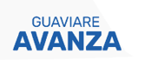
GRACIAS

